Slide 1
ASP.NET Core应用生命周期指北
张文清 .NET西安社区
me@zhangwenqing.org

Slide 2
道生一，一生二， 二生三，三生万物
《道德经》

Slide 3
我是谁，我在哪
一些预备知识，概念和划重点

Slide 4
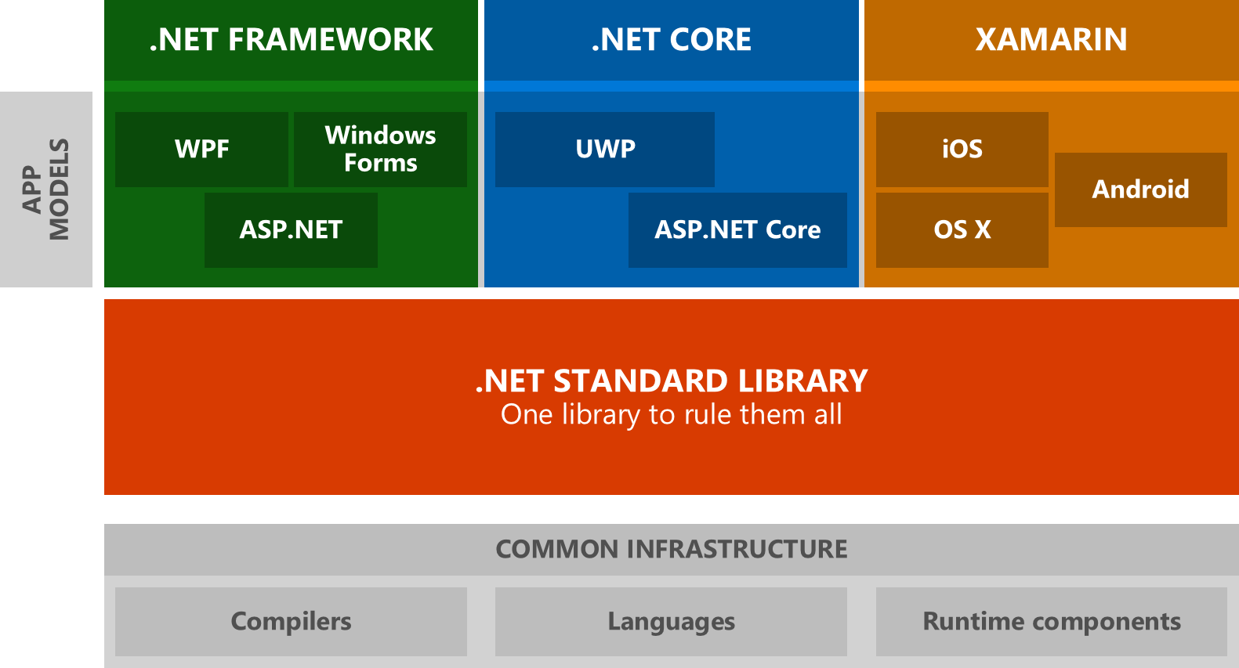
概念和体系：.NET Framework, .NET Core, ASP.NET, ASP.NET Core
图片出自2016年.NET Standard介绍
https://blogs.msdn.microsoft.com/dotnet/2016/09/26/introducing-net-standard/

Slide 5
Runtime, SDK, Package
Runtime（运行时），.NET Core Runtime
CoreCLR，包含JIT（Just In Time编译器），ILAsm（.NET IL中间语言编译程序），ILDasm（.NET IL中间语言反编译程序），TestHost（corehost.exe简单控制台执行器）， mscorelib，一系列原生类型和内部类型（包括.NET GC）
CoreFX，System.Collections，System.IO，System.Xml等等其他组件
SDK，.NET Core SDK
CLI，默认启动器，脚手架工具等
Roslyn，C#和VB.NET编译器和语言支持
SKD，MSBuild任务支持等其他VS必要组件
Fsc，F#语言支持
Package
nuget （v3 json）
ASP.NET Core所有的Assembly以nuget Package形式分发

Slide 6
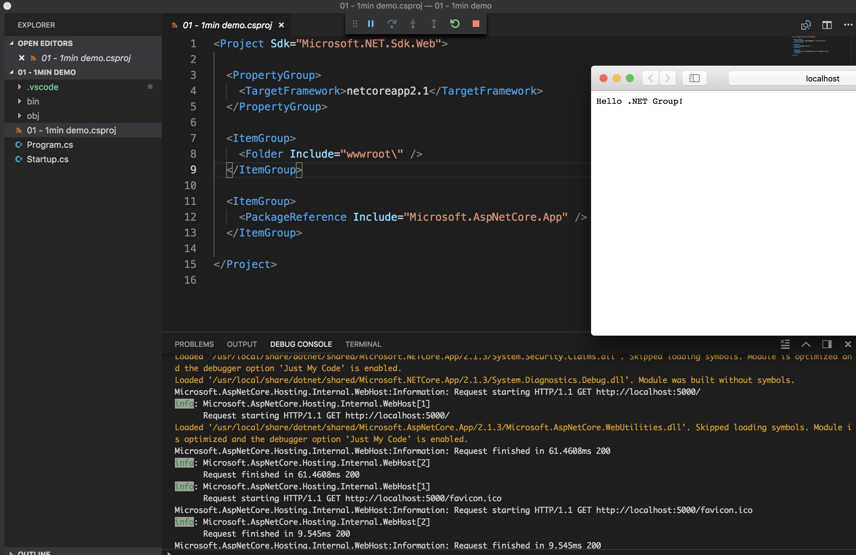
1分钟Demo
创建并运行一个Hello .NET Group的ASP.NET Core应用
观察结构和输出

Slide 7
启动 (Startup)
秩序建立开始

Slide 8
代码宏观角度看启动
Main()和IWebHostBuilder
固定的启动控制类Startup
ConfigureServices()
应用程序的默认服务容器
依赖注入的入口
通常Helper方法命名为AddXXX
Configure()
应用程序内容处理过程注册
通常Helper方法命名为UseXXX

Slide 9
依赖注入 (Dependency Injection)
ASP.NET Core中的依赖称为Service
通过抽象接口来解耦实现
默认通过构造函数注入
提供内置Services
https://docs.microsoft.com/en-us/aspnet/core/fundamentals/dependency-injection?view=aspnetcore-2.1#framework-provided-services
提供三种Service生命周期：短暂（Transient，每次创建一个实例），作用域内（Scoped，每请求创建一个实例），单例（Singleton）
支持三方Service Container，例如Autofac
在ConfigureService中返回 IServiceProvider

Slide 10
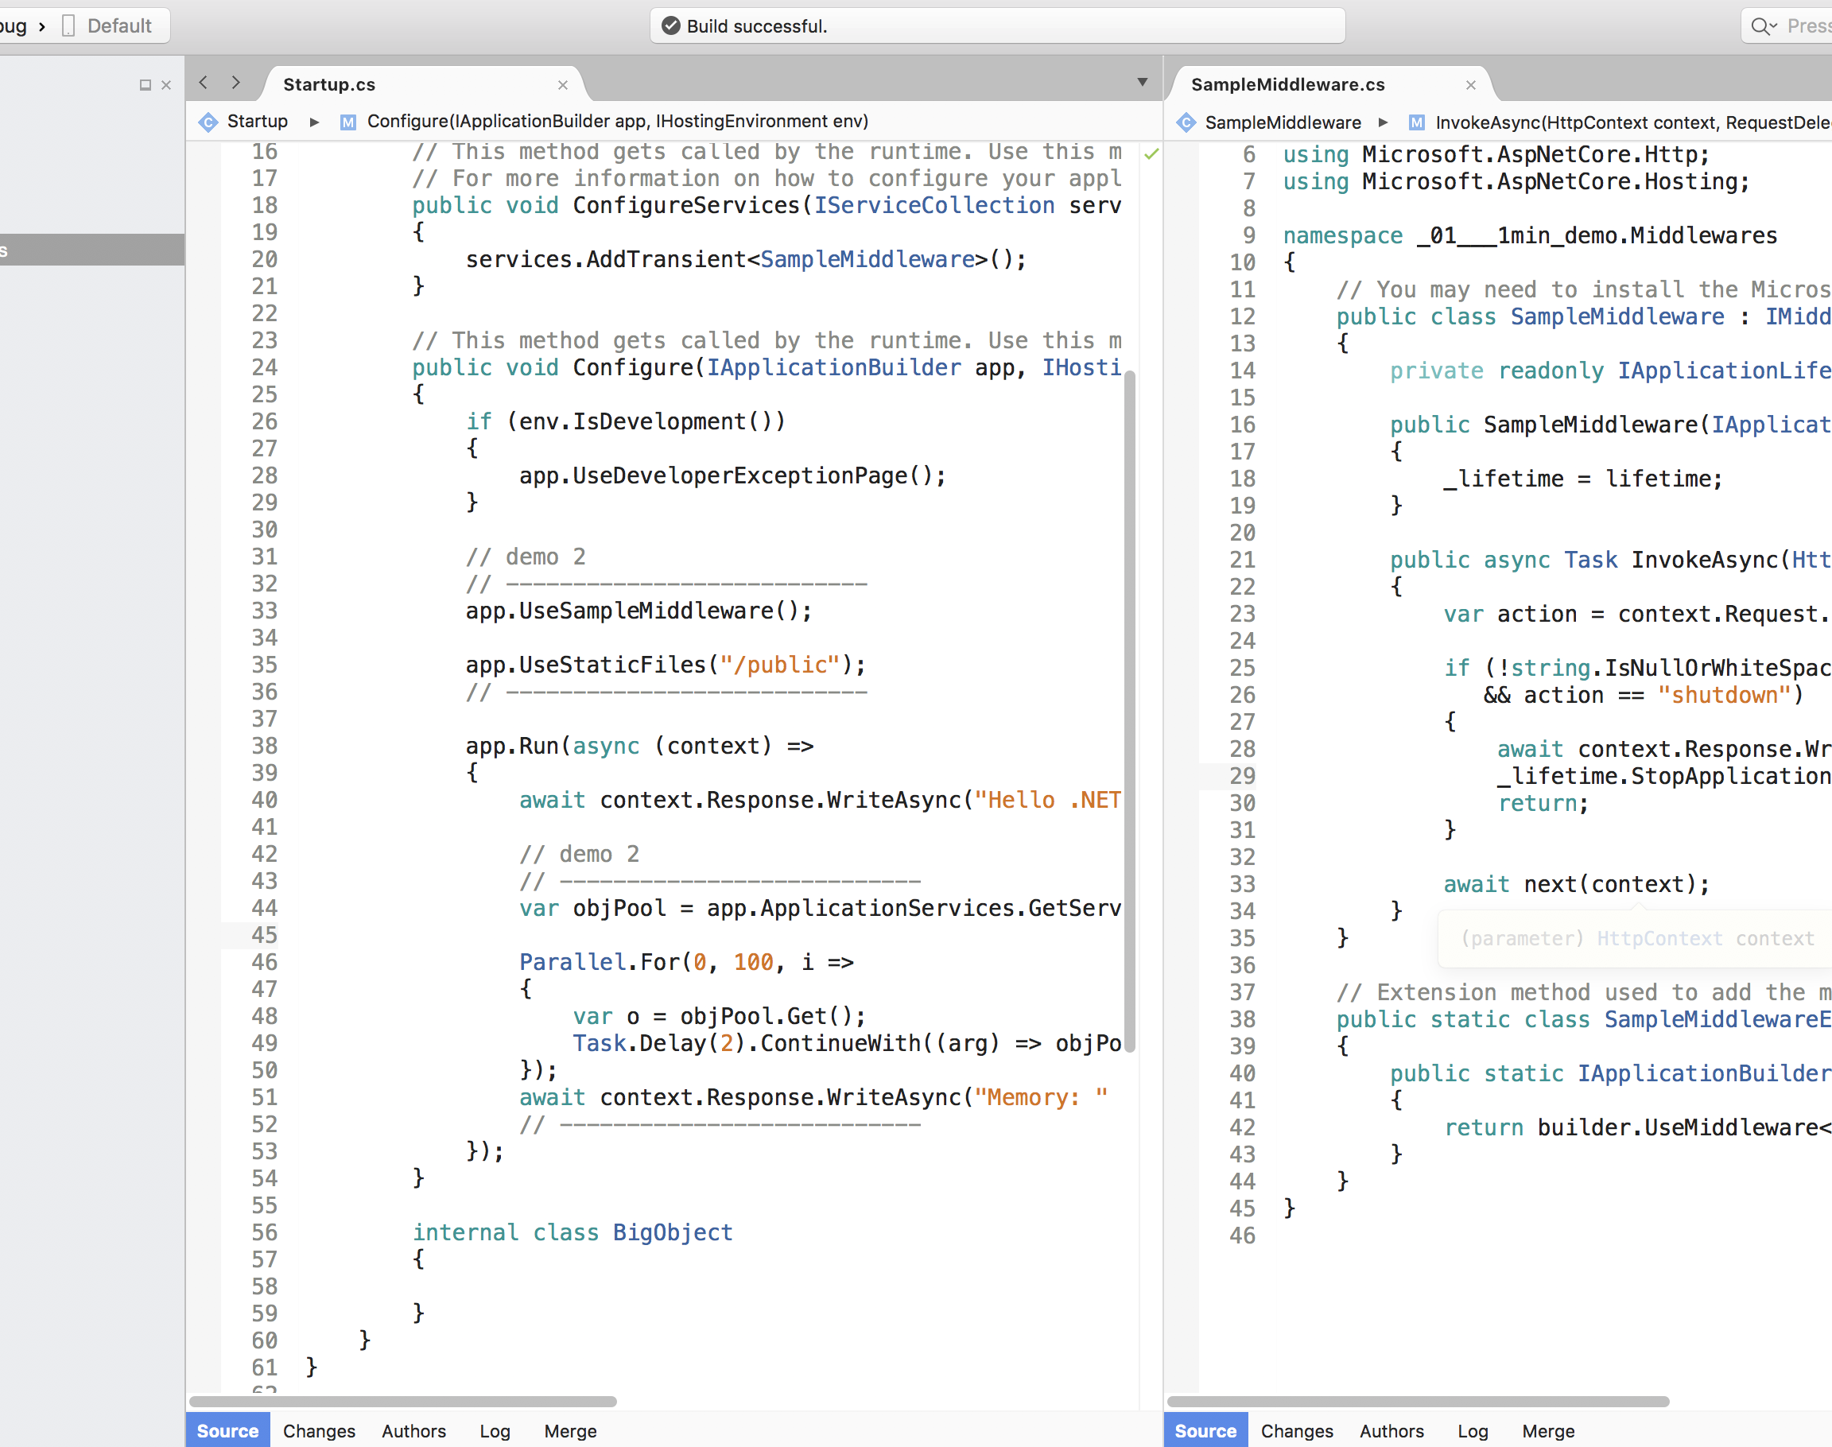
5分钟Demo
在1分钟Demo上加入并调用一些Service，调用部分内置Service，观察不同生命周期的Service的使用情况

Slide 11
中间件 (Middleware)
过程管控

Slide 12
中间件(Middleware)的处理模型和设计理念

Slide 13
中间件(Middleware)的三种写法
app.Use( (context, next) => {
next();
});
app.Map(“/endpoint”, (app) => {
app.Run( (context) => {
//TODO
});
});
app.Run( (context)=> {
/* TODO */
});
public class ConventionalMiddleware
{
private readonly RequestDelegate _next;
public ConventionalMiddleware (RequestDelegate next)
{
_next = next;
}
public async Task InvokeAsync (HttpContext context)
{
//TODO:
await _next(context);
}
}
app.UseMiddleware<ConventionalMiddleware>();
public class FactoryActivatedMiddleware : IMiddleware
{
public async Task InvokeAsync (HttpContext context, RequestDelegate next)
{
//TODO:
await next(context);
}
}
// register service
services.AddTransient<FactoryActivatedMiddleware>();
// apply middleware
app.UseMiddleware<FactoryActivatedMiddleware>();

Slide 14
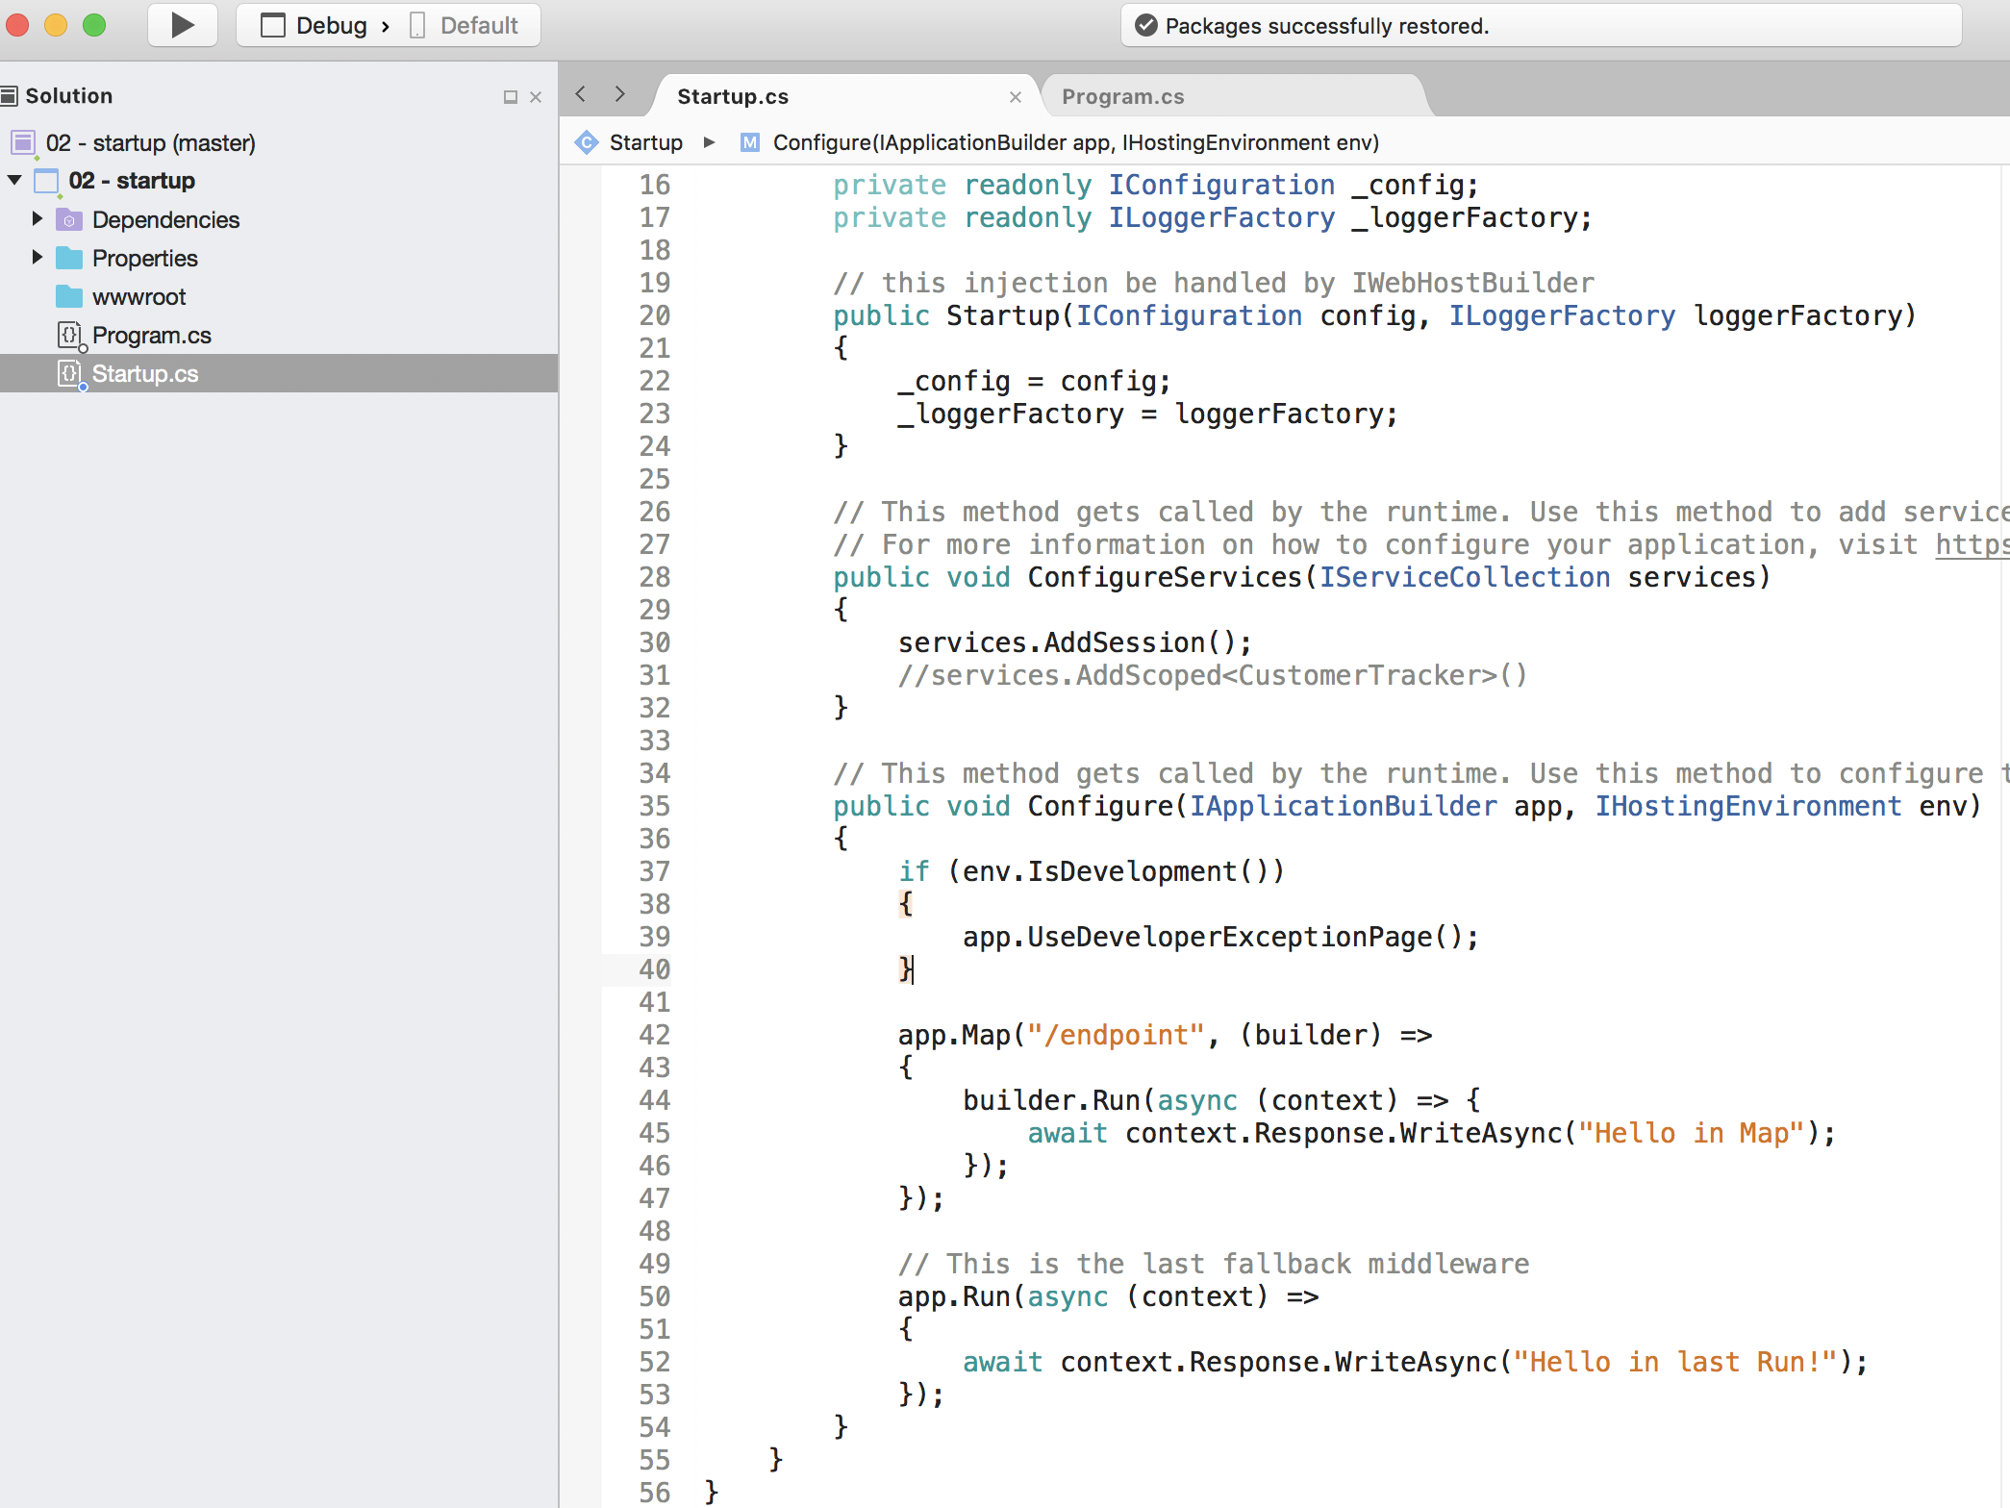
5分钟Demo
实现不同方式的Middleware，观察顺序（Order）和管道工作方式

Slide 15
上下文(context) - 指引方向的北极星
Middleware中直接使用（参数传入）
通过注入依赖 IHttpContextAccessor
前提：services.AddHttpContextAccessor();

Slide 16
MVC生命周期

Slide 17
MVC全景图
Dependency Injection
Model
request
Model binding
Router
Controller
View
(Razor)
ViewComponent
response
Format response

Slide 18
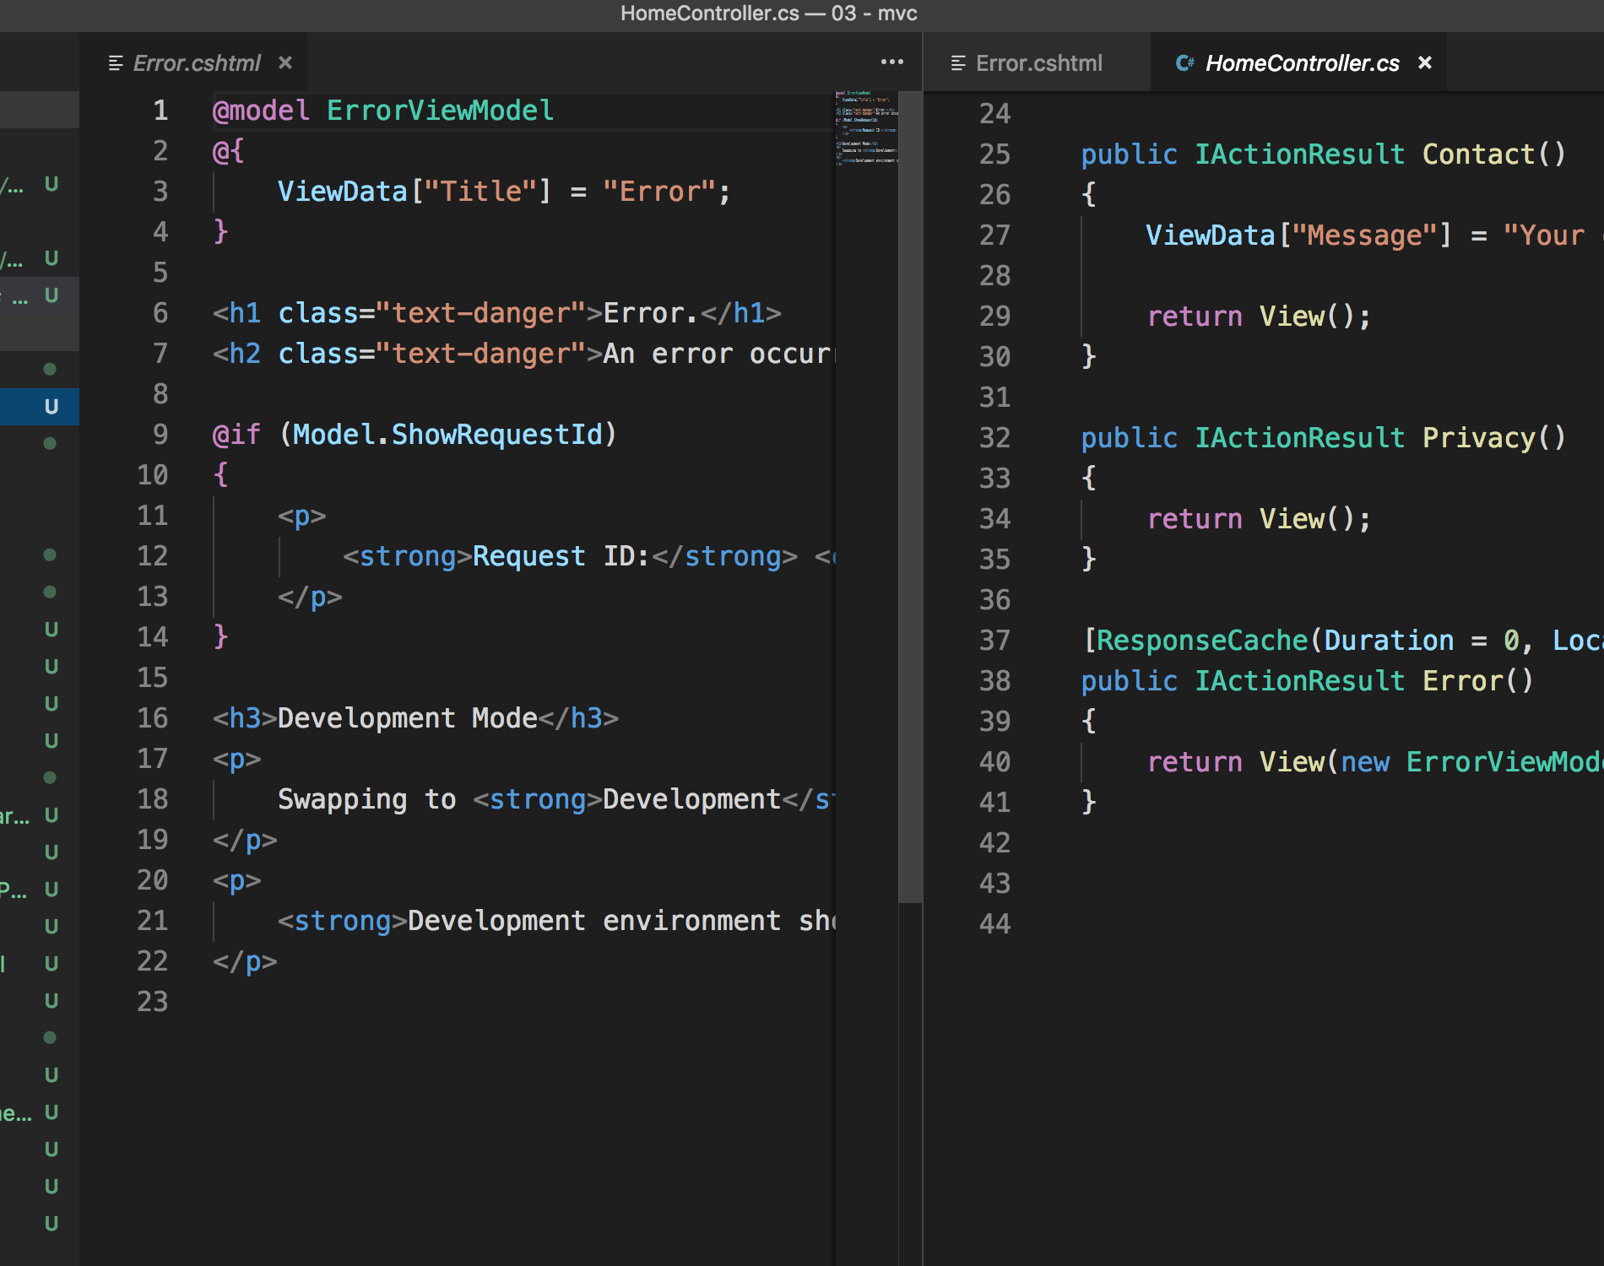
5分钟Demo
实现一个简单的MVC应用，添加Model binding，输出view

Slide 19
退出 - 被忽略的落幕

Slide 20
安全退出（Graceful shutdown）
Microsoft.AspNetCore.Hosting.IApplicationLifetime

Slide 21

感谢！
免责声明
本篇所涉及均为个人观点
资料和数据均来自网络
问题和讨论
资料和演示代码：https://github.com/winkingzhang/aspnetcorelifecycle

